Slide 1


TRƯỜNG TIỂU HỌC ÁI MỘ A
Bài giảng điện tử Tiếng Việt lớp 1
Bài 31: ua – ưa (tiết 1)

Slide 2

Khởi động

Slide 3

KHÁM PHÁ

Slide 4
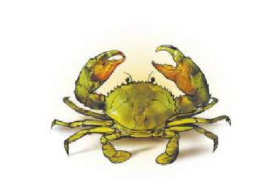
cua
c
ua
c
ua
cờ - ua - cua

Slide 5
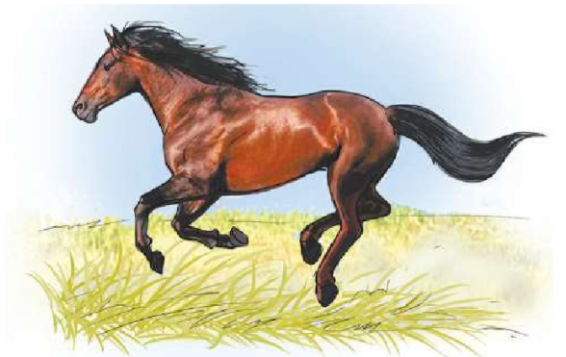
ngựa
ng
ựa
ưa
ựa
ng
ngờ - ưa - ngựa - nặng - ngựa

Slide 6
a a
u
ư

Slide 7

ua ưa

Slide 8
cua ngựa

Slide 9


Slide 10
ua ưa
ngựa
cua
ưa

Slide 11



Slide 12



Luyện tập

Slide 13
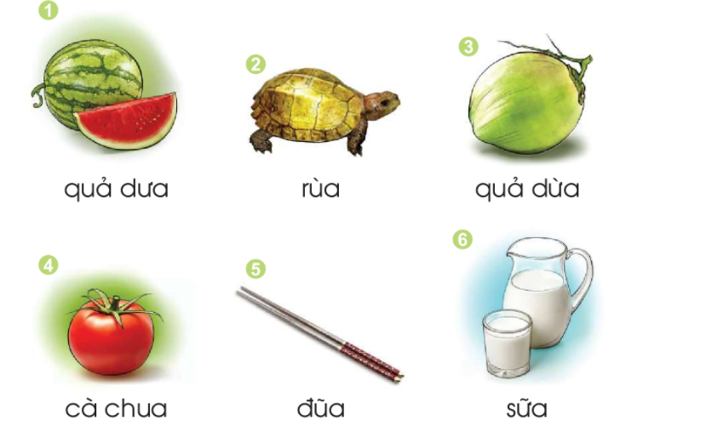
2. Tiếng nào có âm ua? Tiếng nào có âm ưa?
quả dưa
rùa
quả dừa
ưa
ua
ưa
ưa
ua
ua
sữa
cà chua
đũa

Slide 14
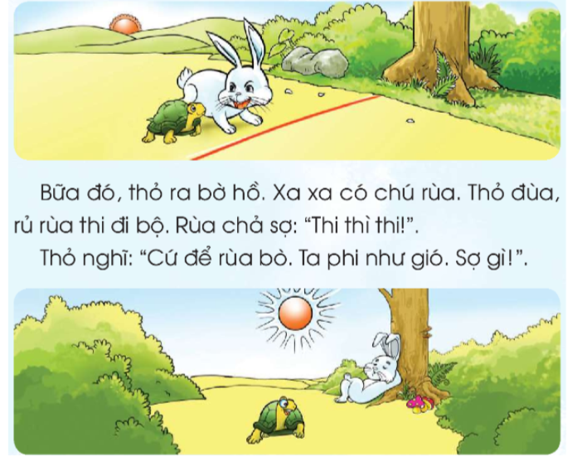
Thỏ thua rùa (1)

Slide 15
Thỏ thua rùa (1)
1
2
3
4
5
6
7
8
9

Slide 16

VẬN DỤNG

Slide 17
ua ưa
ngựa
cua
ưa

Slide 18





Dặn dò

